Slide 1
İçerik Üretim Stratejileri

Slide 2
“Müzik değiştiğinde dans da değişir.”
Japon Atasözü

Slide 3
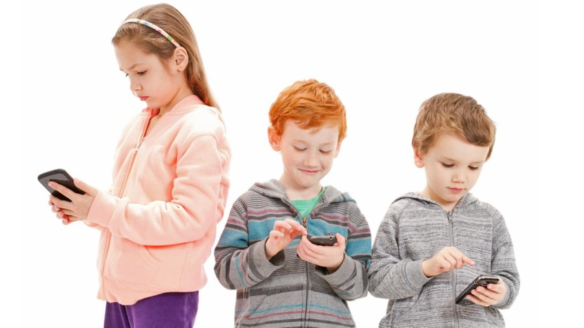

Slide 4
Günümüz Öğrencileri ve Öğretmenlerin İhtiyaçları
Aranan bilgiye daha hızlı ulaşım
Doğru ve zengin içeriklere erişim
Etkin ölçme ve değerlendirme
Eksikliklerin doğru tespit edilmesi
İhtiyaca göre kişiselleştirilmiş içerik
Notes:
Okullarda öğrencilere verdiğimiz en temel içerik araçları kitaplar. Yazarları, baskıları ve kalınlıkları değişse de yenilik anlamında kitapların getirdiği bir şey yok(kısıtlı diyelim). Tüm bu sebeplerden dolayı kitaplar günümüz öğretmen ve öğrenci ihtiyaçlarına cevap veremez durumda. Ayrıca, bugünkü teknolojik imkanların sağladığı akıllı ölçme ve değerlendirme sistemleri sayesinde öğrencilerin eksiklerini bireysel bazda tespit etmek mümkün. Bunun sonucu olarak da öğrencinin eksiğini gidermeye yönelik; hızlı ve etkin çözüm sağlayan içerikler geliştirmek zorundayız.
Değişimi vurgulayalım...

Slide 5
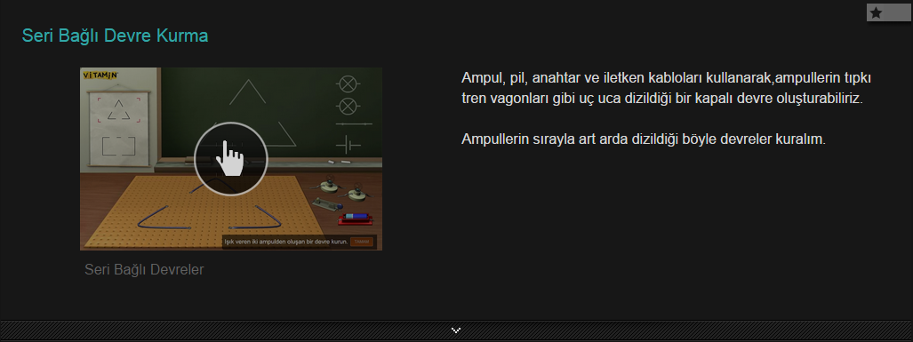
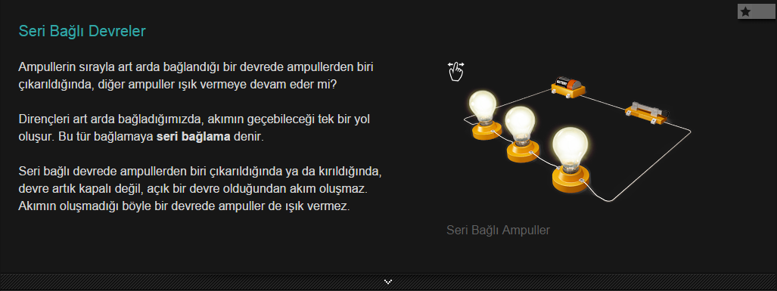
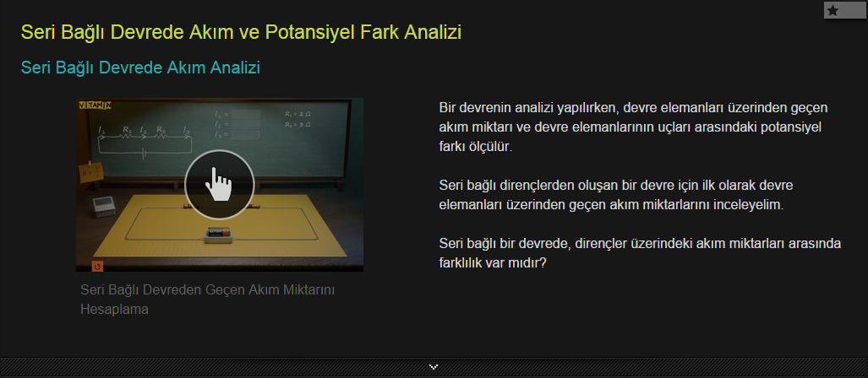
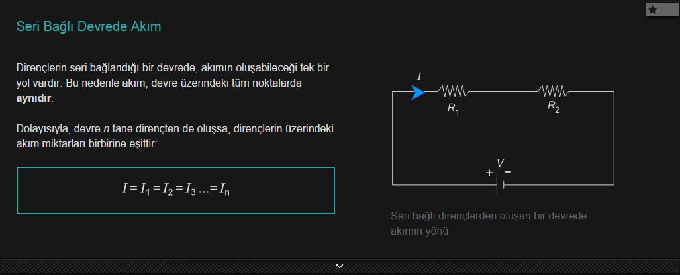
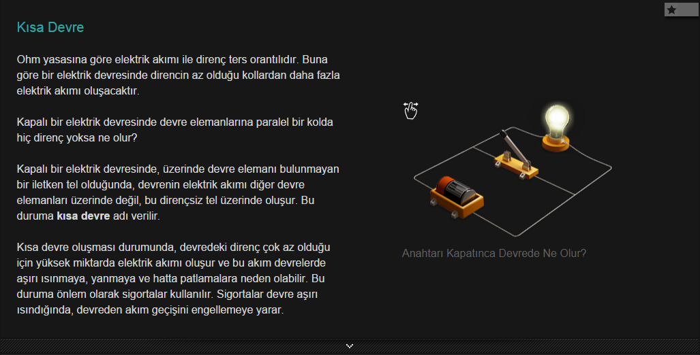
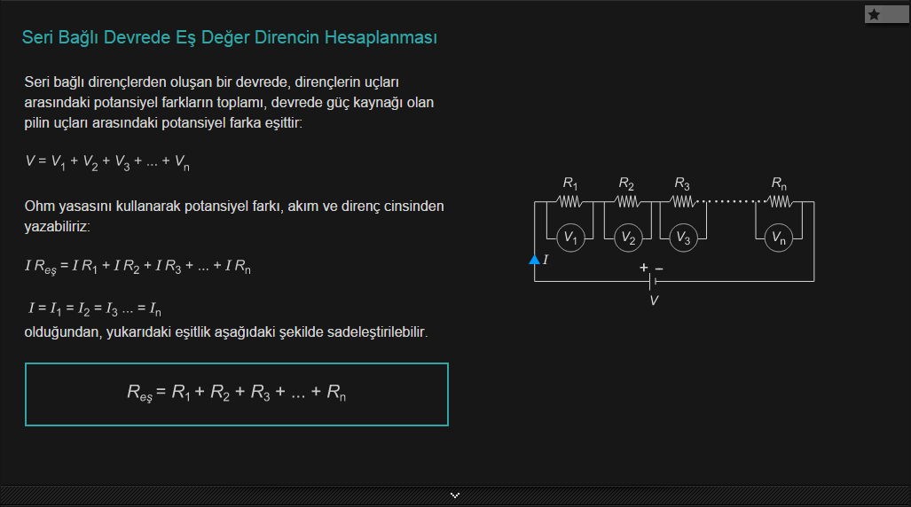
Ders Akışı
"Ders Akışları" yeni nesil e-kitaplardır.

Slide 6
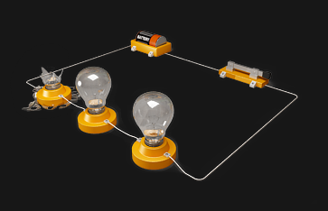
Ders Akışı

Slide 7
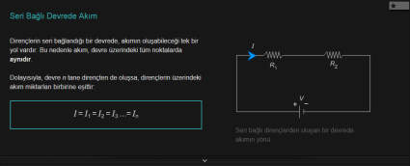
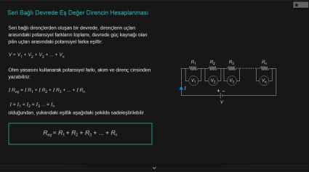
Ders Akışı
Ders Akış Yapısı
Ders Akışı
Ders Akışları, modüler öğrenme adımları ve/veya sorulardan oluşur.
Öğrenme Adımları
Materyaller
Sorular
Materyaller

Slide 8
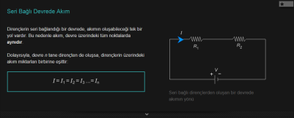
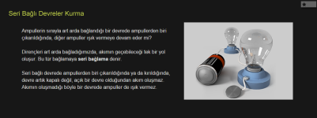
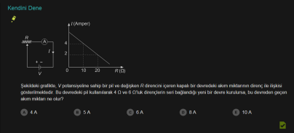
Ders Akışı
Öğrencinin ihtiyacına göre kişiselleştirilir.
Öğretmen tarafından özelleştirilebilir.

Slide 9
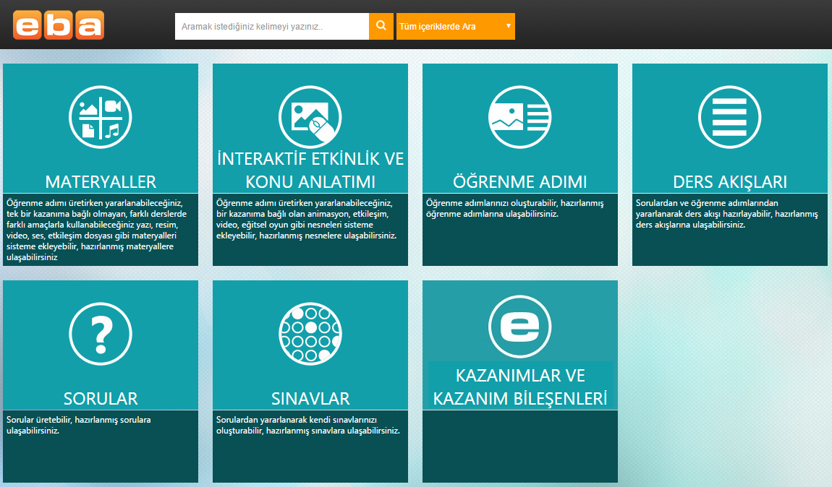
İçerik Üretim Sistemi
Öğretmenler, derslerinde kullanabilecekleri "Ders Akışları"nı kendileri tasarlayıp zengin içerik kütüphaneleri ve araçlar aracılığıyla üretebilecekler.
Materyaller
Notes:
“Ders Akışı” Nasıl Hazırlanır?: How to create a "lesson plan" (Ingilizce’de “How to” ile baslayan cumlelerin sonuna soru isareti konmuyor, burda da koymayalim.)
Materyaller: Materials
Sorular: Items (Assessment Items)
Öğremne Adımları: Events (Learning Steps)
Ders Akışları: Lesson Plans (Lesson Flows)
Öğrenme Nesneleri: Learning Objects

Slide 10
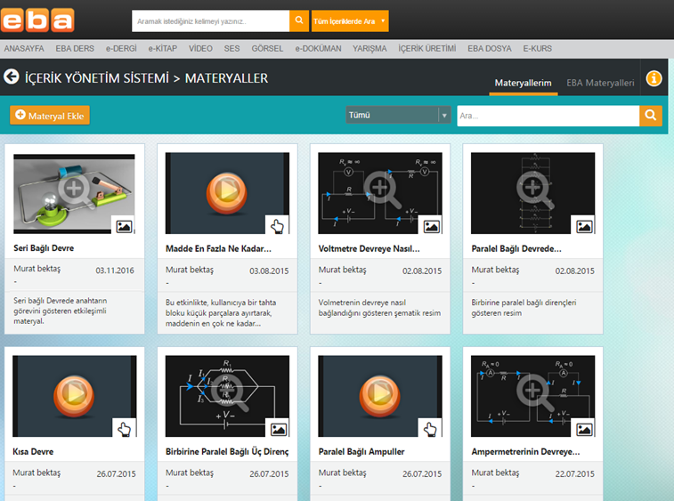
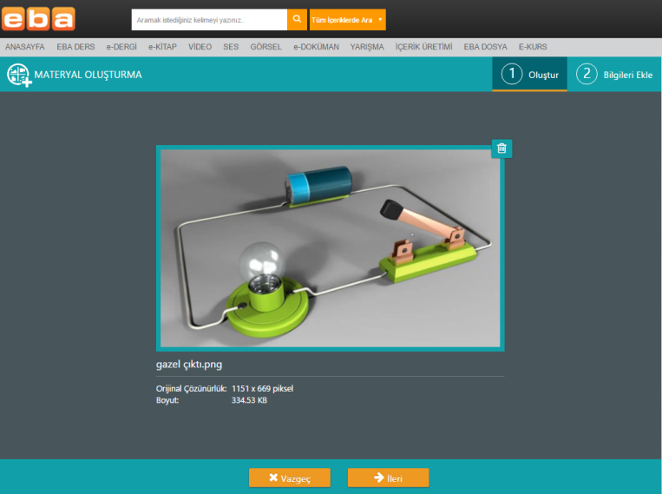
İçerik Üretim Sistemi Materyal Ekleme
Materyal kütüphanesinde; video, etkileşim, resim, ses, ... gibi farklı formatlarda malzemeleri içerir. Öğretmenler, yeni materyal ekleyerek ve etiketleyerek bu kütüphaneyi zenginleştirebilir ve diğer tüm öğretmenlerin de bu malzemelerden faydalanmasını sağlayabilirler.
Notes:
Kütüphaneye Materyal Ekleme: Adding Material to the Library (“Materials” diyelim)
Materyal kütüphanesi video, etkileşim, resim, ses, ... gibi farklı formatlarda malzemeleri içerir. : material library contains different kinds of materials like videos, images, sounds, etc. (Materials library contains many different types of materials including videos, interactions, images, sounds, etc.)
Öğretmenler, yeni materyal ekleyerek ve etiketleyerek bu kütüphaneyi zenginleştirebilir ve diğer tüm öğretmenlerin de bu malzemelerden faydalanmasını sağlayabilirler.: Teachers are able to add new materials to enrich the library and share among the peers. (Teachers can enrich this library by adding new materials and tagging them, and this way, they can make other teachers benefit from these new materials.)

Slide 11
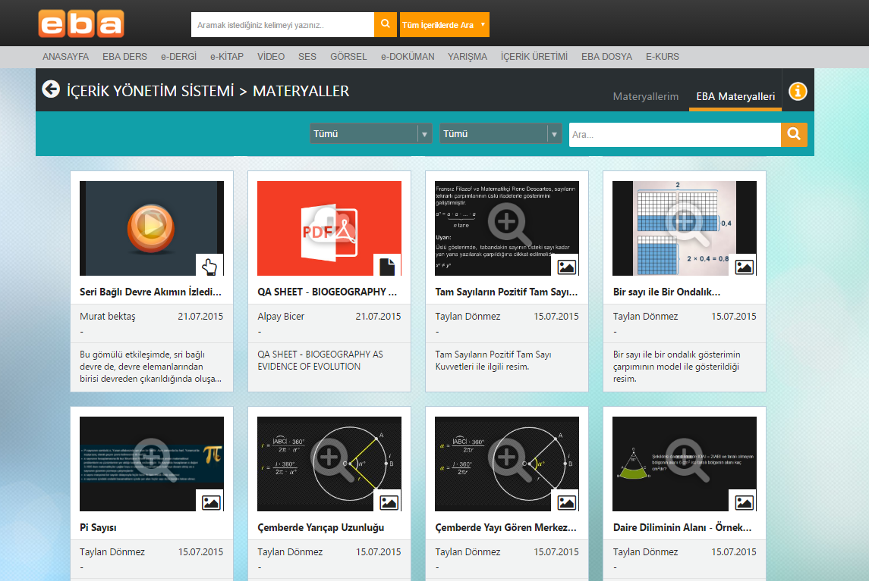
İçerik Üretim Sistemi Materyal Havuzu
Öğretmenler, materyal havuzunu kullanarak öğrenme adımları hazırlayabilirler.
Notes:
Materyal Kütüphanesi: Material Library (“Materials Library” desek daha dogru olur sanirim)
Öğretmen, “Öğrenme Adım”larını tasarlarken zengin materyal kütüphanesinden faydalanır.: Teachers use rice material library to create new «events».
(Teachers use the rich library of materials when designing new learning steps. )

Slide 12
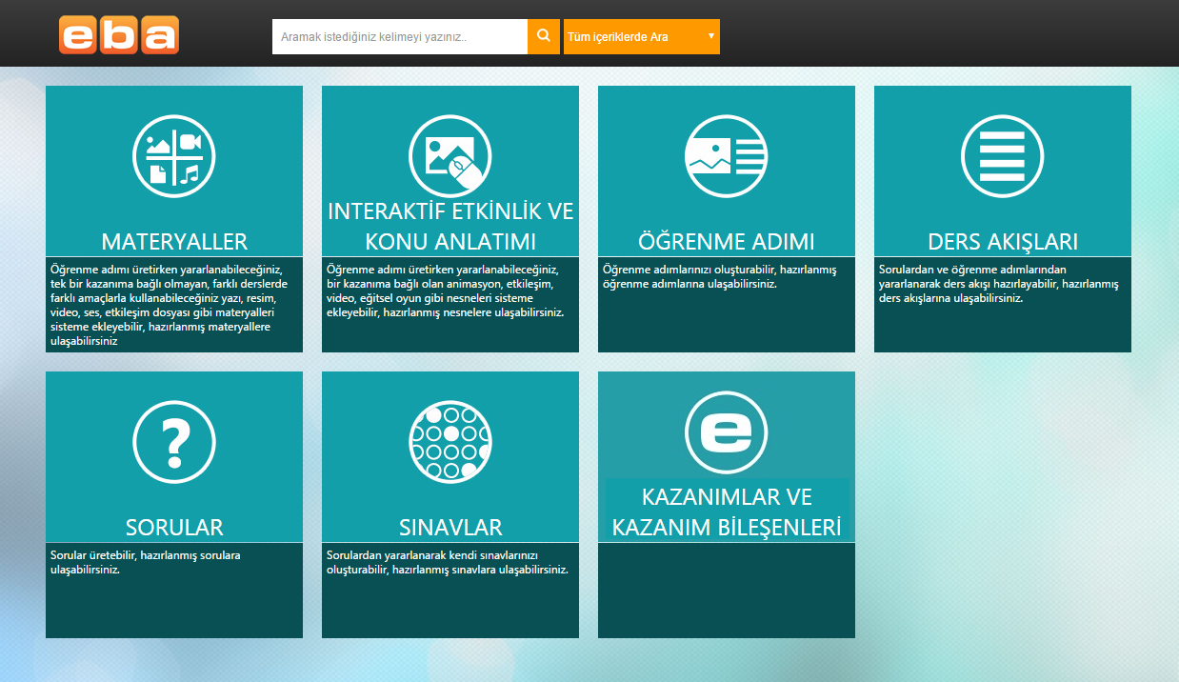
İçerik Üretim Sistemi
İnteraktif Etkinlikler ve Konu Anlatımları
Notes:
“Ders Akışı” Nasıl Hazırlanır?: How to create a "lesson plan" (Ingilizce’de “How to” ile baslayan cumlelerin sonuna soru isareti konmuyor, burda da koymayalim.)
Materyaller: Materials
Sorular: Items (Assessment Items)
Öğremne Adımları: Events (Learning Steps)
Ders Akışları: Lesson Plans (Lesson Flows)
Öğrenme Nesneleri: Learning Objects

Slide 13
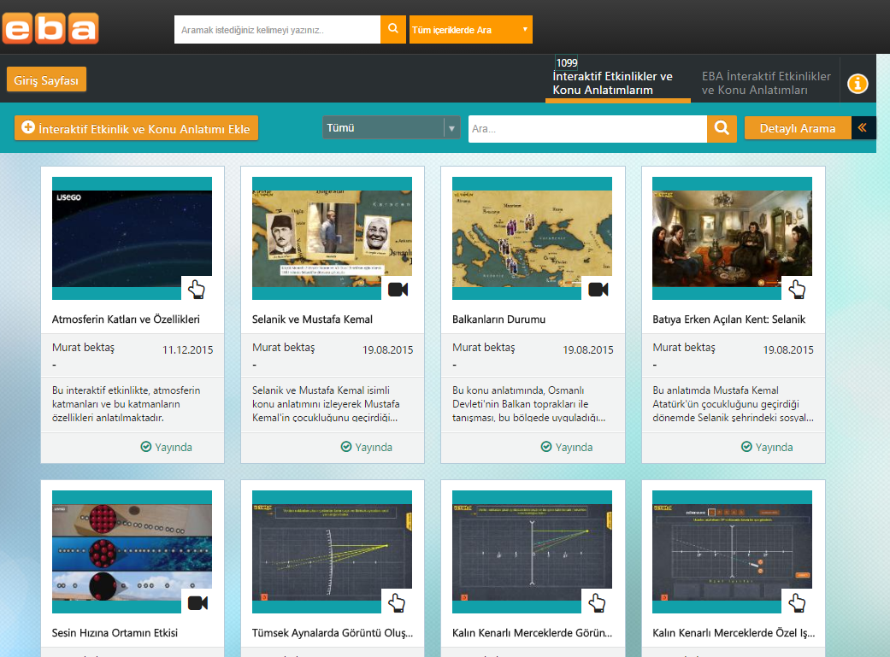
İçerik Üretim Sistemi İnteraktif Etkinlikler ve Konu Anlatımları Havuzu
Öğretmenler, interaktif etkinlikler ve konu anlatımları havuzundaki içerikleri kullanarak öğrenme adımları hazırlayabilirler.
Notes:
Materyal Kütüphanesi: Material Library (“Materials Library” desek daha dogru olur sanirim)
Öğretmen, “Öğrenme Adım”larını tasarlarken zengin materyal kütüphanesinden faydalanır.: Teachers use rice material library to create new «events».
(Teachers use the rich library of materials when designing new learning steps. )

Slide 14
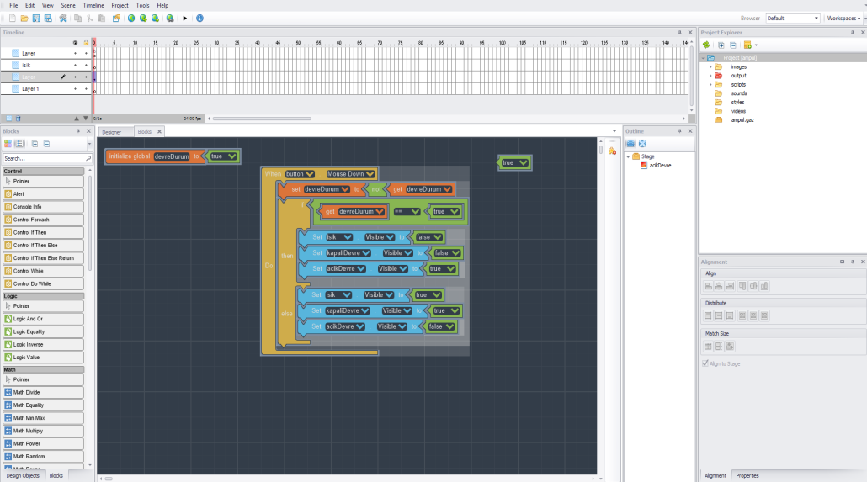
İçerik Üretim Sistemi Vitamin Fabrika Etkileşimli Materyal – İnteraktif Etkinlik Geliştirme Aracı
Vfabrika, öğretmenlerin tasarladıkları etkileşimli ders materyalerini öğrencileri ile birlikte, takım çalışması yaparak geliştirmeleri için hazırlanmış bir e-içerik geliştirme aracıdır.
Vfabrika ile hiç bir bilgisayar dilini bilmeyen kullanıcılar, her biri bilgisayar dilinde tanımlı işlemlere denk gelen blokları kullanarak kodlama yapabilir.
Notes:
Etkileşimli Materyal Geliştirme Aracı (Gazelle): Educational HTML5 Content Development Tool (Gazelle) (Educational yerine Interactive desek daha iyi olmaz mi?)
Öğretmenlere kendi tasarladıkları etkileşimleri, kod yazmadan tablet ve akıllı telefon uyumlu olarak geliştirmelerini sağlar.: Teachers are able to develop their own learning objects without coding by using block. These learning objects are used in PCs, laptops, tablets and smartphones.
(Enables teachers to develop their own mobile-friendly interactions with no programming required.)

Slide 15
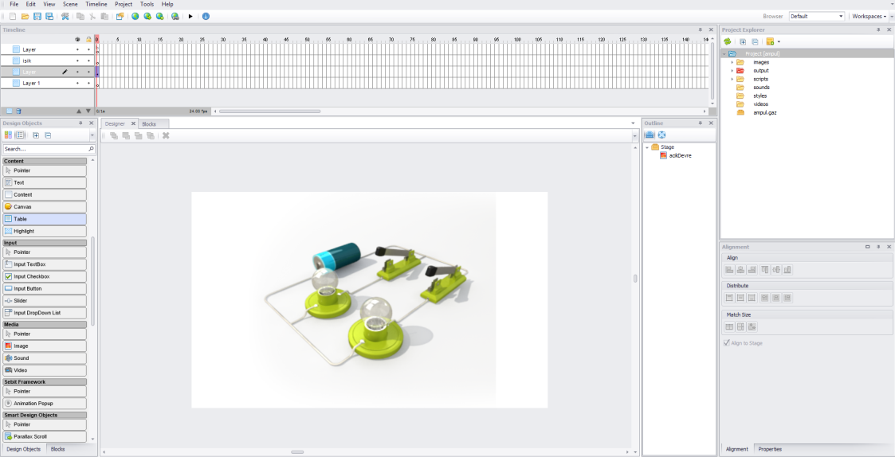
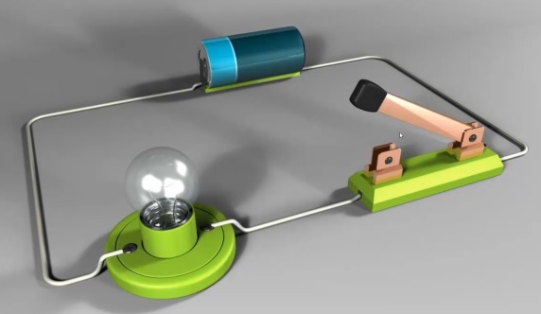
İçerik Üretim Sistemi Vitamin Fabrika Çıktıları
Vitamin Fabrika ile hazırlanan etkileşimli materyallerin çıktısı HTML5 formatında alınabilmektedir. Böylece, hazırlanan içerikler tüm tarayıcılarda, tarayıcı güncellemelerinden etkilenmeden, sorunsuz şekilde çalışabilmektedir.
Notes:
Etkileşimli Materyal Geliştirme Aracı (Gazelle): Educational HTML5 Content Development Tool (Gazelle) (Educational yerine Interactive desek daha iyi olmaz mi?)
Öğretmenlere kendi tasarladıkları etkileşimleri, kod yazmadan tablet ve akıllı telefon uyumlu olarak geliştirmelerini sağlar.: Teachers are able to develop their own learning objects without coding by using block. These learning objects are used in PCs, laptops, tablets and smartphones.
(Enables teachers to develop their own mobile-friendly interactions with no programming required.)

Slide 16
İçerik Üretim Sistemi Öğrenme Adımı
Notes:
“Ders Akışı” Nasıl Hazırlanır?: How to create a "lesson plan" (Ingilizce’de “How to” ile baslayan cumlelerin sonuna soru isareti konmuyor, burda da koymayalim.)
Materyaller: Materials
Sorular: Items (Assessment Items)
Öğremne Adımları: Events (Learning Steps)
Ders Akışları: Lesson Plans (Lesson Flows)
Öğrenme Nesneleri: Learning Objects

Slide 17
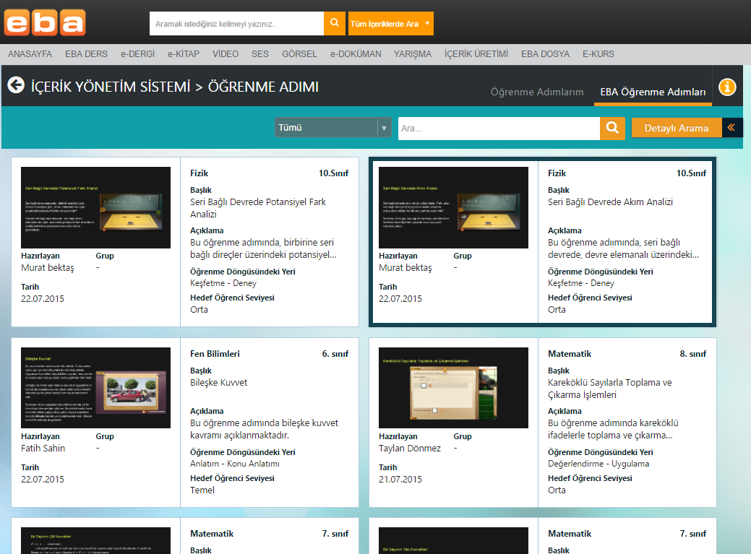
İçerik Üretim Sistemi Öğrenme Adımı Havuzu
Öğretmenler, yeni öğrenme adımları oluşturabilir ya da havuzda var olan öğrenme adımlarını kullanarak ders akışı oluşturabilirler.
Notes:
Materyal Kütüphanesi: Material Library (“Materials Library” desek daha dogru olur sanirim)
Öğretmen, “Öğrenme Adım”larını tasarlarken zengin materyal kütüphanesinden faydalanır.: Teachers use rice material library to create new «events».
(Teachers use the rich library of materials when designing new learning steps. )

Slide 18
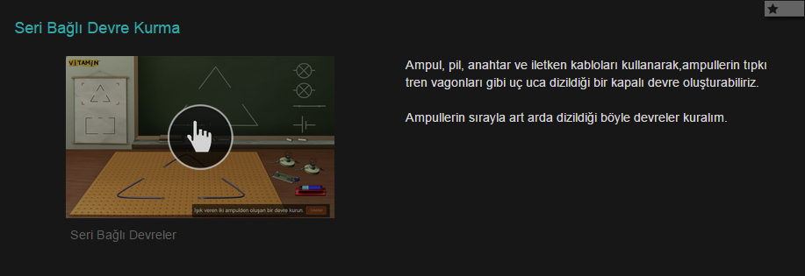
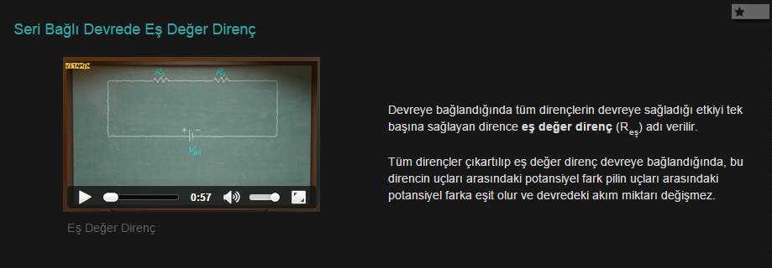
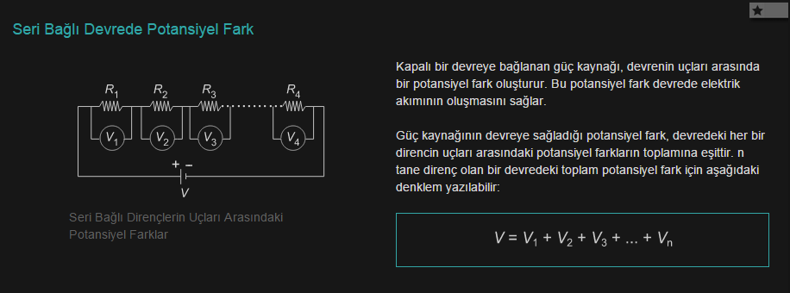
Etkileşim + Metin
Animasyon + Metin
Öğrenme adımı içerikleri:
1- Etkileşim
2- Animasyon
3- Resim
4- Oyun
5- Metin
Resim + Metin
Oyun + Metin
Notes:
Murat’a not: İlgli öğrenme adımlarının tepesine Metin+Etkileşim, Metin + Resim, Metin + animasyon ......... Türlerini
Yaz...

Slide 19
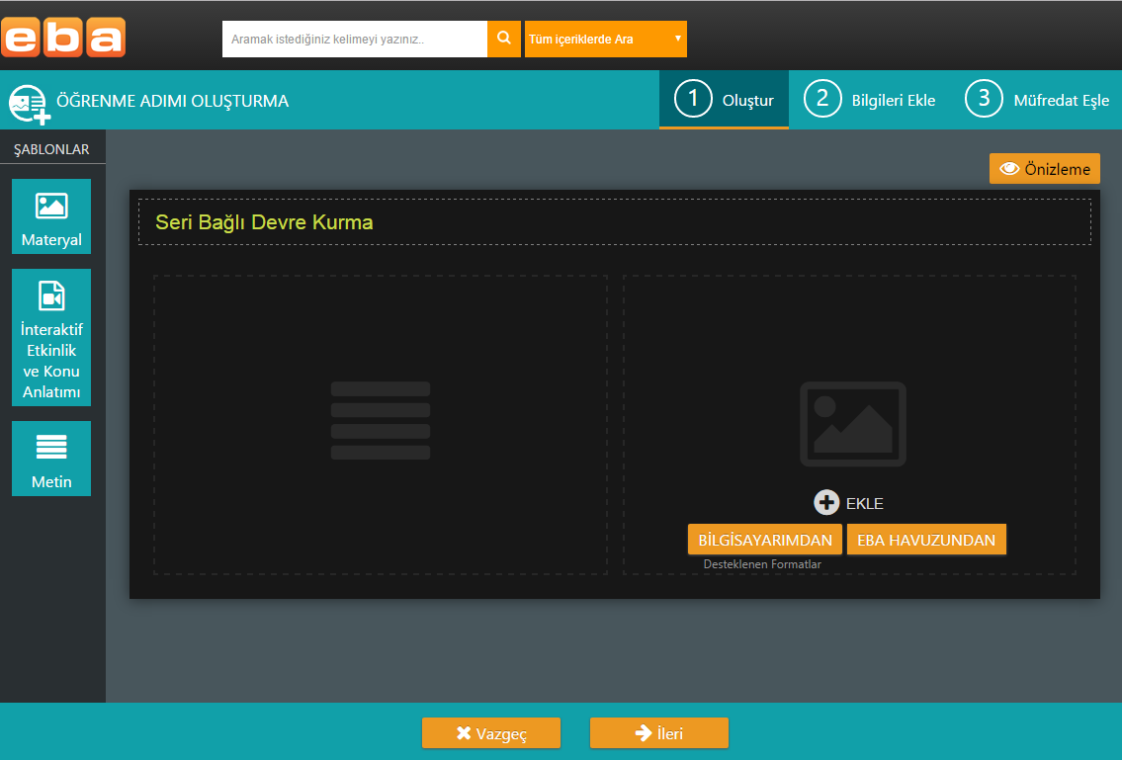
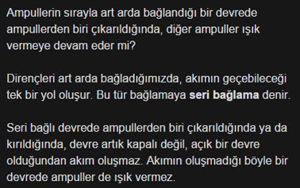
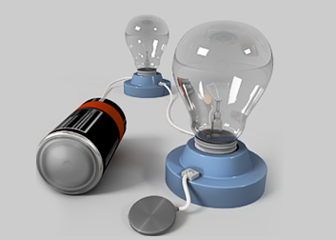
İçerik Üretim Sistemi Öğrenme Adımı Oluşturma
Notes:
ÖĞRENME ADIMI OLUŞTUR: CREATE AN EVENT
Şablonlar: Templates
Oluştur: Create
Bilgileri Ekle: Tag/ Add Metadata ??? (Add Info)
Kazanım Eşle: Learning Objective ??? (Align to Standards)

Slide 20
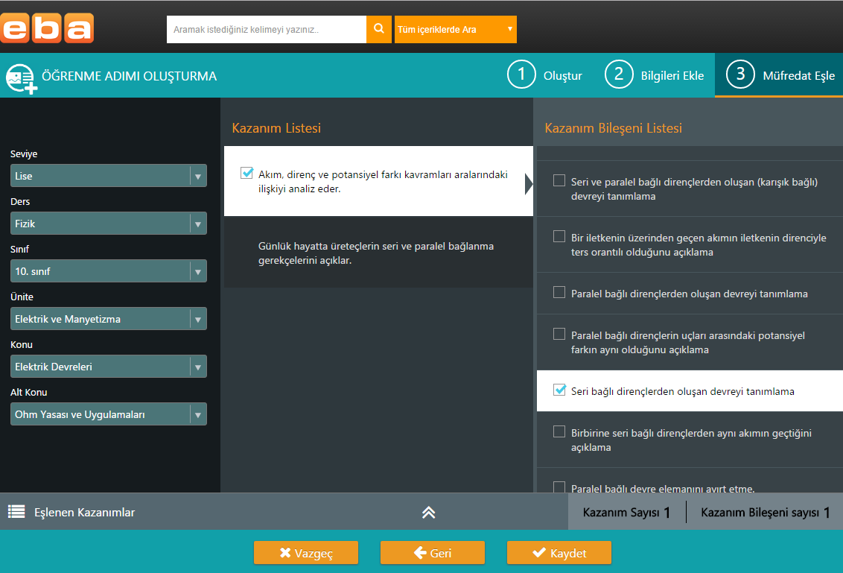
İçerik Üretim Sistemi Öğrenme Adımını Kazanım Bileşenleri ile Eşleme
Notes:
Ders: Course
Sınıf: Grade
Ünite: Unit
Konu: Subject
Vazgeç: Cancel
Geri: Back
Kaydet: Save
Kazanım Listesi: Learning Objective List (Learning Objectives)
Alt Kazanım Listesi: Sub-Learning Objective List ??? (Sub-Objectives)

Slide 21
İçerik Üretim Sistemi
Metadata Ekleme
Metadata

Slide 22
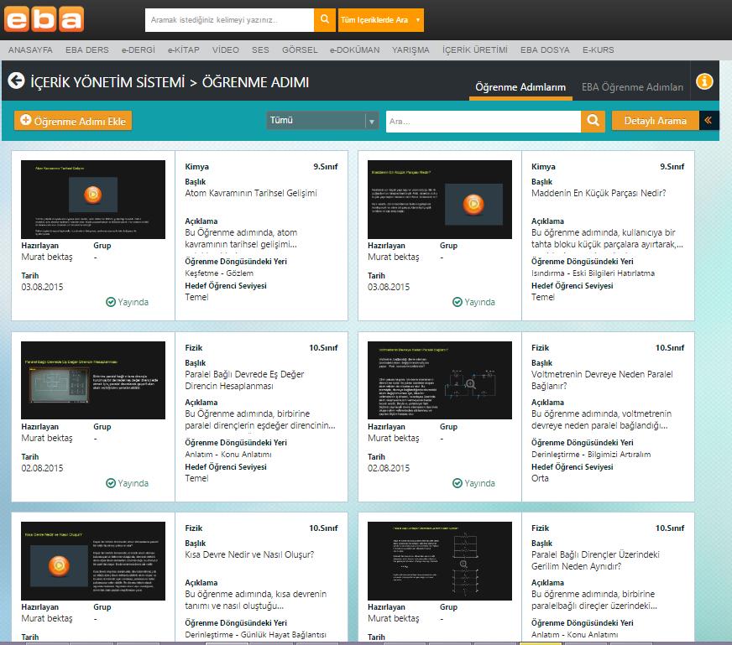
İçerik Üretim Sistemi
Metadata Ekleme
Metadata

Slide 23
"Ders Akışı" Hazırlama
Notes:
“Ders Akışı” Nasıl Hazırlanır?: How to create a "lesson plan" (Ingilizce’de “How to” ile baslayan cumlelerin sonuna soru isareti konmuyor, burda da koymayalim.)
Materyaller: Materials
Sorular: Items (Assessment Items)
Öğremne Adımları: Events (Learning Steps)
Ders Akışları: Lesson Plans (Lesson Flows)
Öğrenme Nesneleri: Learning Objects

Slide 24
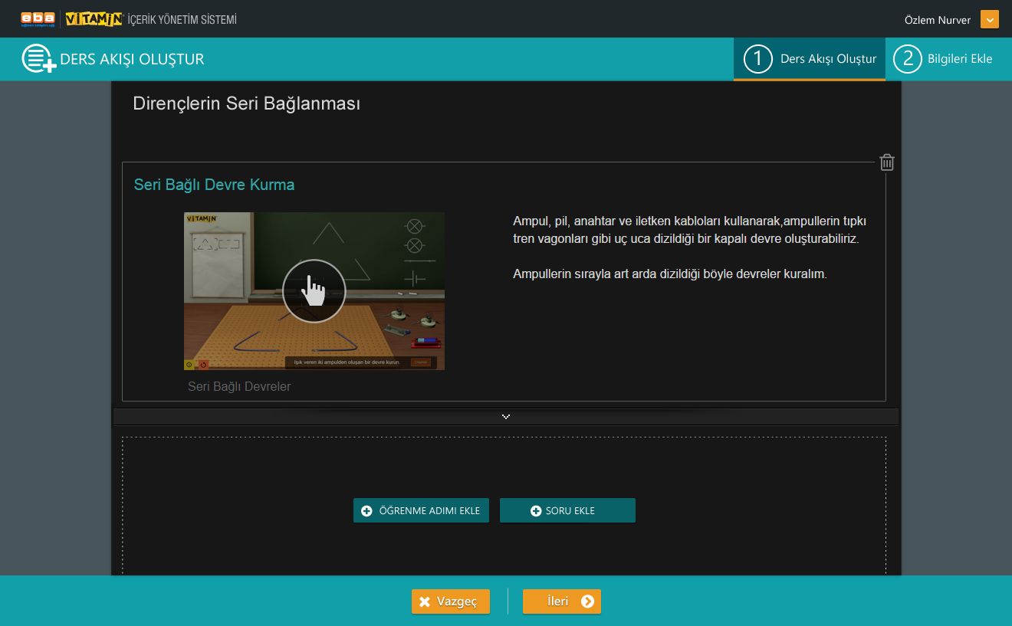
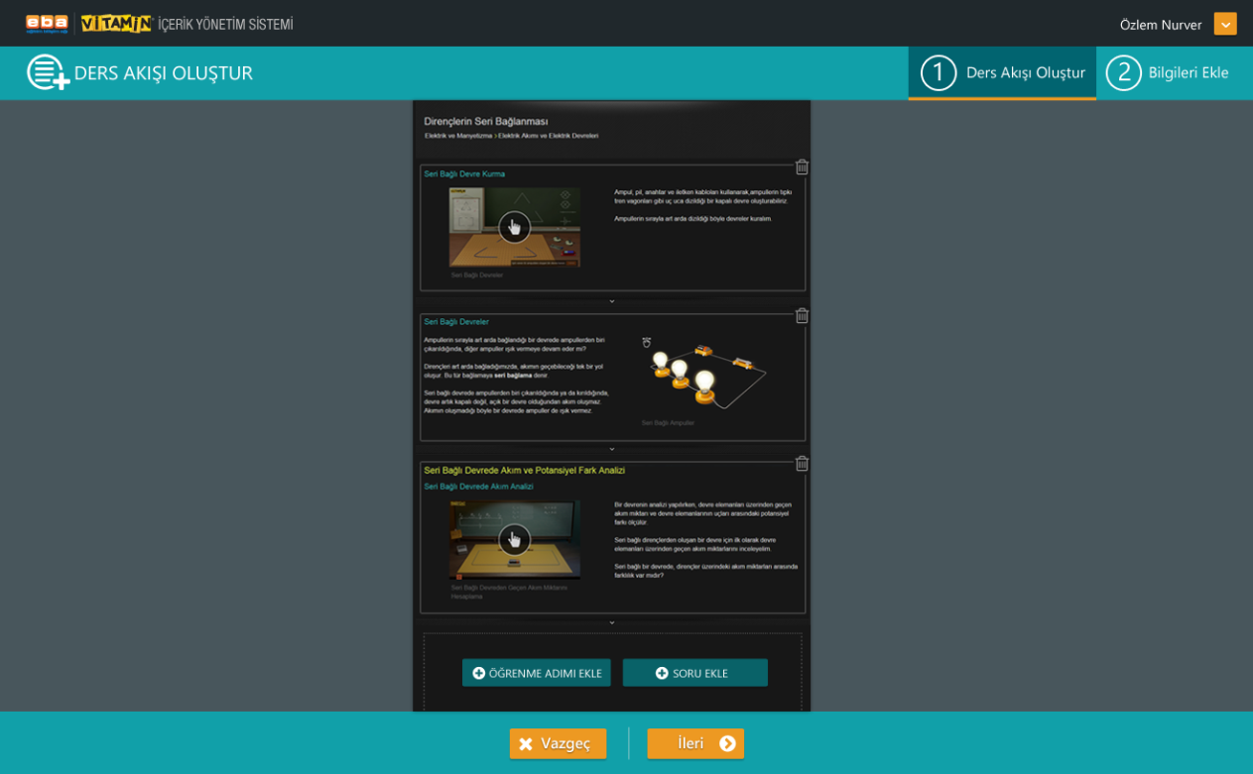
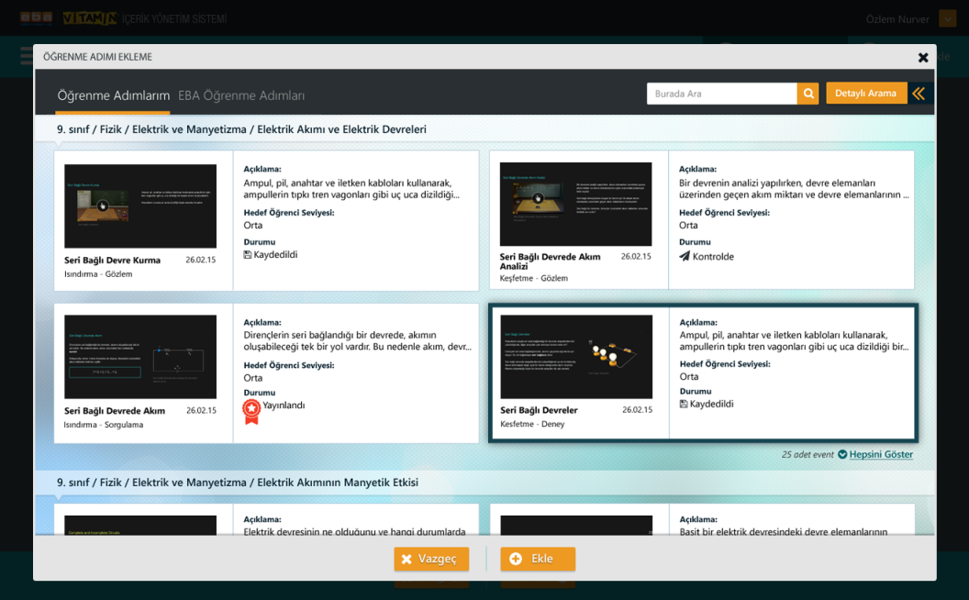
"Ders Akışı" Hazırlama

Slide 25
İçerik Üretim Sistemi Sorular
Notes:
“Ders Akışı” Nasıl Hazırlanır?: How to create a "lesson plan" (Ingilizce’de “How to” ile baslayan cumlelerin sonuna soru isareti konmuyor, burda da koymayalim.)
Materyaller: Materials
Sorular: Items (Assessment Items)
Öğremne Adımları: Events (Learning Steps)
Ders Akışları: Lesson Plans (Lesson Flows)
Öğrenme Nesneleri: Learning Objects

Slide 26
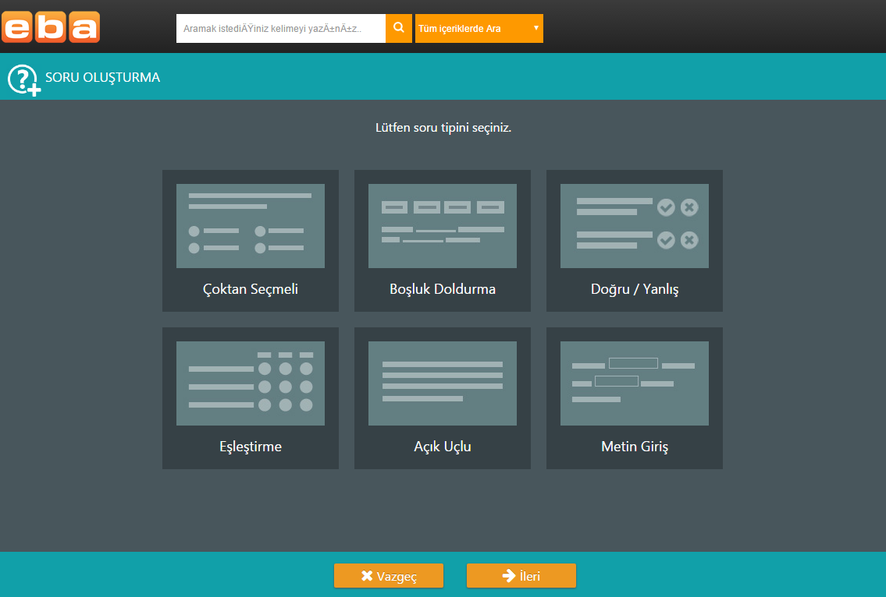
İçerik Üretim Sistemi Soru Tipleri
Öğretmenler, soru oluşturma editörlerini kullanarak, sistemde farklı tipte sorular hazırlayabilirler.
Notes:
Soru Üretme Aracı: Item Editor
Öğretmenler farklı tipte sorular hazırlayabilir.: Teachers are able to create different types of items. (Teachers can write items of different types.)
Çoktan Seçmeli: Multiple Choice
Sürükle Bırak: Drag and Drop
Doğru/Yanlış: True/False
Sınıflandırma: Classification (“Choice Matrix” diyorlar genelde, ama Classification da olur heralde, zira cok belirgin bir tur degil.)
Açık Uçlu: Open Ended
Kısa Metin Girişi: Sentence Completion /Filling the Blanks/ ??? (Short Answer)

Slide 27
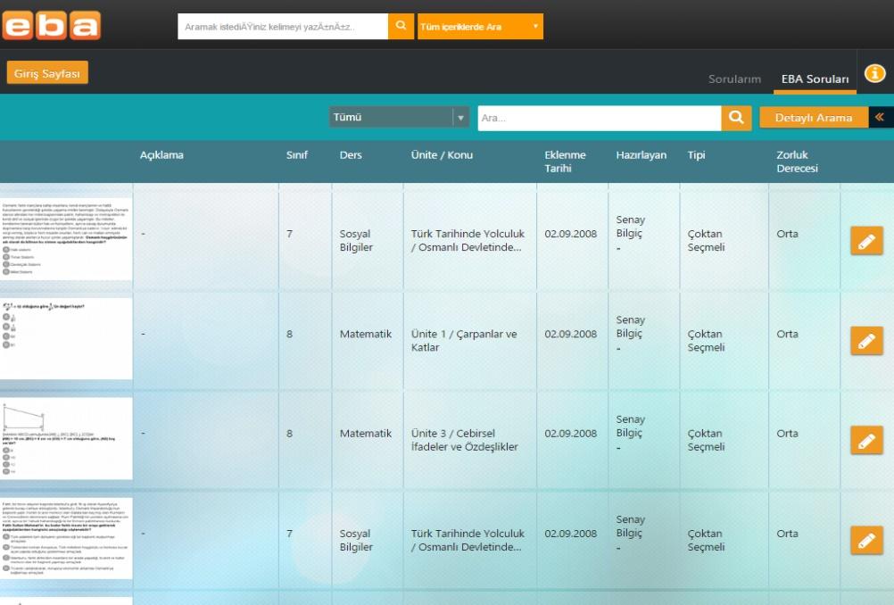
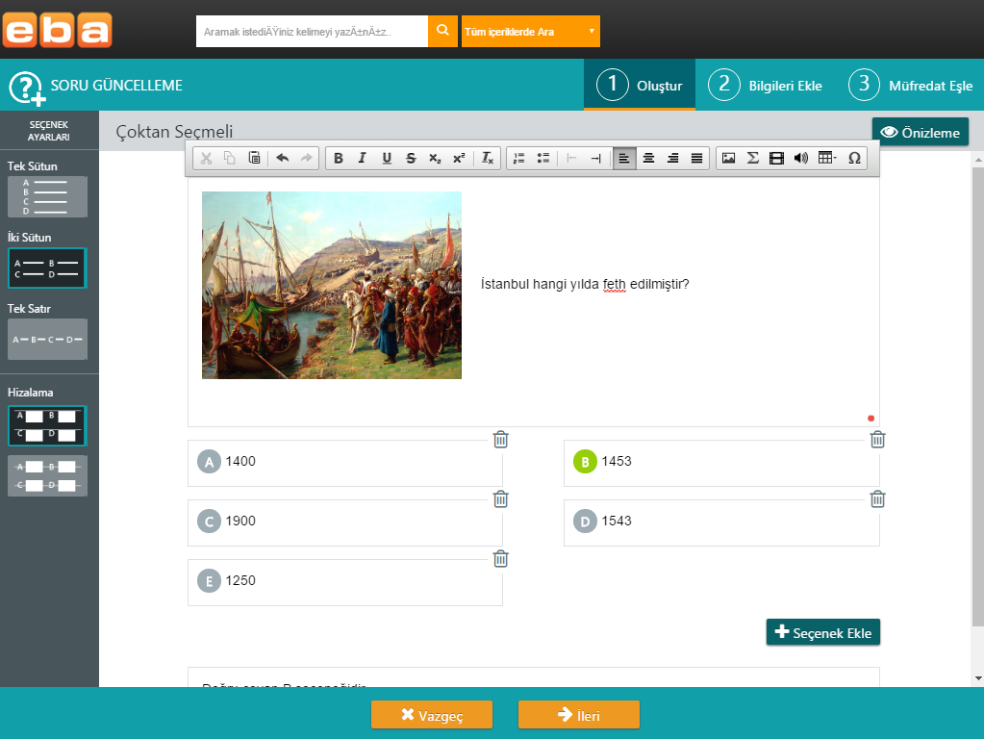
İçerik Üretim Sistemi Soru Oluşturma Editörü
Öğretmenler, sadece kendi hazırladıkları soruları değil, soru havuzunda yer alan soruları ders akışı ve/veya sınav oluştururken kullanabilirler.
Notes:
SORULAR: ITEMS (ASSESSMENT ITEMS)
Soru Oluştur: Create an Item
Detaylı Arama: Advanced Search
Benim Sorularım: My Items
EBA Soruları: EBA Items
ANA SAYFA: HOME
Özlem Nurver: Ozlem Nurver ☺
Bu soruları hem bireysel hem tüm öğretmenlerin kullanımına açık soru havuzu oluşturmak için kullanabilirler.: Teacher are able to use these questions for themselves and also share among the peers.
(Teachers can not only keep these items for their own item pool, but also make them available for the other teachers.)

Slide 28
EĞİTSEL YAKLAŞIMI
Öğrenciye kalıcı bir eğitsel fayda sağlarken, öğretmen için etkili bir materyal olmalıdır.
Kavramsal anlatıma dayanmalı, ezbere bilgi içermemelidir.
Kavram yanılgısı ve bilimsel hata içermemelidir.
Öğrenme hedefiyle ve öğretim programıyla uyumlu olmalıdır.
ANLAŞILABİLİRLİK
Dili akıcı ve anlaşılır olmalıdır.
Öğrenciye adım adım aktarılmalıdır.
SEVİYEYE UYGUNLUK
Kullanılan örnekler dikkat çekici olmalı.
TASARIM ÖZELLİKLERİ
Ekran anlaşılır olmalıdır.
Ekrandaki ögelerin yerleşimi(metin, buton, şekil,...) kullanılabilir bir arayüz sağlamalı.
Eğitsel İçerik Kalite Kriterleri Nelerdir?

Slide 29
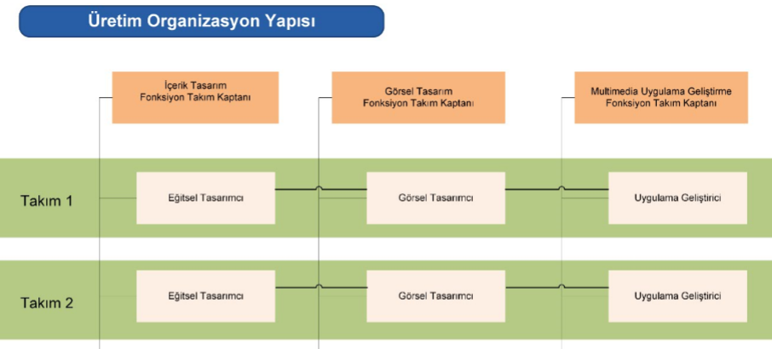
Öğretim Programı
Eğitsel İçerikler Nasıl Bir Süreç ile Üretilmeli?

Slide 30
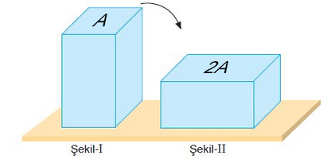
Kazanım Bileşenlerine Neden İhtiyaç Duyuyoruz?
Yüzey alanı A olan cismin yere uyguladığı basınç P dir. Cisim, şekil-II deki gibi yan yüzeyi yere gelecek biçimde çevirilirse, yere uyguladığı basınç kaç P olur?
Kazanım : 10.1.1. Basınç ve Kaldırma Kuvveti
10.1.1.1. Katılarda ve durgun sıvılarda basınç kavramını açıklar, basıncı etkileyen değişkenleri analiz eder.
Notes:
Bu soruyu bilmeyen bir öğrencinin neyi bilmediğini varsayıyoruz?
Neyi ölçtüğüne kazanım bazında bakacak olursak “kazanım metni okunur...”
Halbuki bu soru bu kazanım metninin küçük bir parçasını ölçmektedir.
“Bu kazanımı daha küçük bileşenlere bölmek istesek nasıl bölerdiniz” diye sorup 10 sn bekliyoruz...

Slide 31
Kazanım Bileşenlerine Neden İhtiyaç Duyuyoruz?
Kazanım: Katılarda ve durgun sıvılarda basınç kavramını
açıklar, basıncı etkileyen değişkenleri analiz eder.
Barometrenin çalışma prensibini açıklama
Altimetrenin çalışma prensibini açıklama
Manometrenin çalışma prensibini açıklama
Batimetrenin çalışma prensibini açıklama
Magdeburg deneyini açıklama
Kesit alanının büyüklüğü ile basınç arasındaki ilişkiyi açıklama
Durgun akışkanlarda basınç kuvvetini hesaplama
Açık Uçlu manometrelerde basınç hesaplama
Kapalı uçlu manometrelerde basınç hesaplama
Sıvılarda basıncı etkileyen faktörleri listeleme
Bir kaptaki sıvının yoğunluğunun basınca etkisini açıklama
İçinde sıvı bulunan kabın yan yüzeylerine etkiyen basıncın hesaplanması
İçinde sıvı bulunan kabın yan yüzeylerine etkiyen basınç kuvvetinin hesaplanması
Otomobillerin fren sistemlerinin ve hidrolik sistemlerinin açıklanma
Basıncı tanımlama
Basınç birimlerini ve ilişkilerini ifade etme
Basınç birimlerini birbirlerine dönüştürme
Katı cisimlerin bir yüzeye uyguladığı basıncı hesaplama
Katılarda kuvvet-basınç ilişkisini açıklama
Katılarda yüzey alanı-basınç ilişkisini açıklama
Sıvılarda basıncı hesaplama
Bir kaptaki sıvının derinliğinin basınca etkisini açıklama
Durgun sıvının bulunduğu ortamdaki yer çekimi ivmesinin
basınca etkisini açıklama
Pascal ilkesini açıklama
Bileşik kapların özelliklerini açıklama
Su cenderesinin çalışma prensibini açıklama
Toricelli’nin yaptığı deneyi açıklama
Açık hava basıncını hesaplama
Açık hava basıncının büyüklüğünü etkileyen faktörleri listeleme
Notes:
Sorunun 3. kazanım bileşeni ile ilişkili olduğu belirtilir. Tablo yapacağız.
Buradan öğrenme adımına geçiş yapmak için:
Bir yada birden fazla kazanım bileşeni biraraya gelerek eğitsel hedefi olan, anlamlı bir bütün oluşturur.

Slide 32
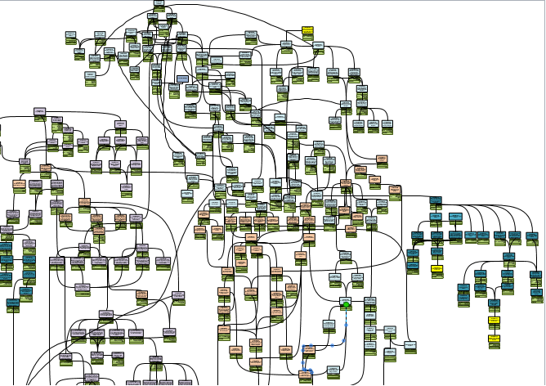
Kazanım Bileşeni Haritası

Slide 33
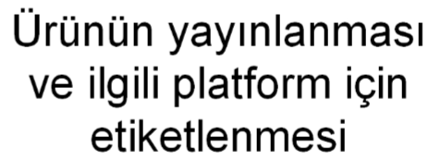
Eğitsel İçerikler Nasıl Bir Süreç ile Üretilmeli?
Öğretim Programı

Slide 34
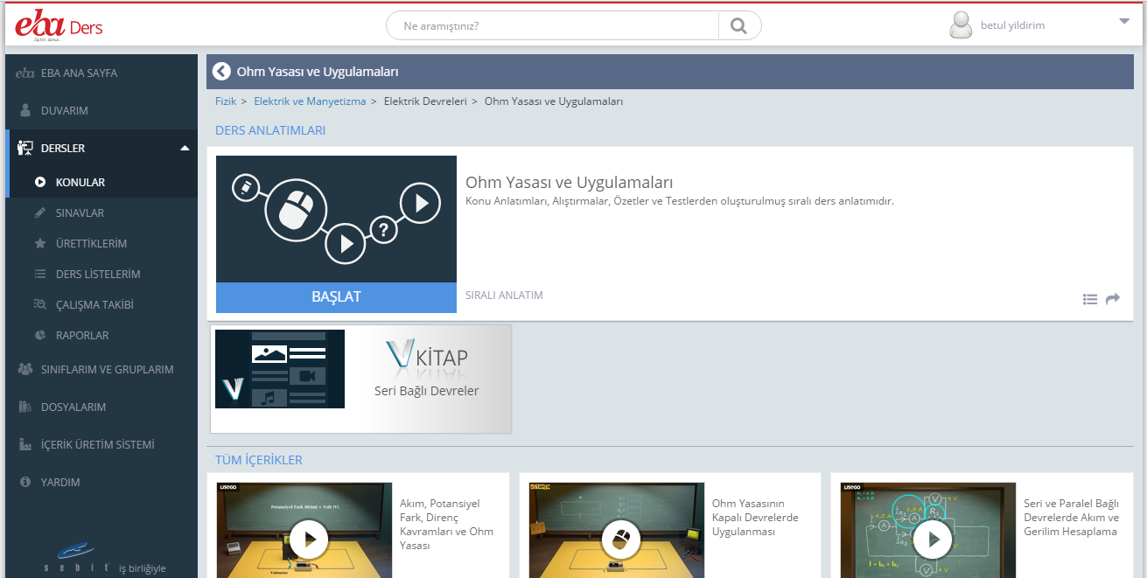

Slide 35
Teşekkürler...

